Slide 1
オープンソースソフトウェアに対する
コーディングパターン分析の適用
大阪大学 大学院情報科学研究科
○ 伊達 浩典
石尾 隆
井上 克郎

Slide 2
目次
コーディングパターン
  抽出手法
  種類（例）
コーディングパターン分析
  6種類のメトリクス
メトリクスの測定結果の考察
  4つのオープンソースソフトウェア

Slide 3
背景
同時に利用されるメソッド群
メソッドの呼び出し順序
  open() → close()
メソッド呼び出しと制御構造
  if文
    debugモードのときだけ処理を実行
  for，while文
    iteratorを利用して同じ処理を繰り返す
パターンの活用法
  パターンの違反検出
  ライブラリの使い方の提示
  プログラムの理解の手掛かり
  パターン部分を明示的に管理

Slide 4
コーディングパターン抽出処理
public class A {
public B m1() {
}
public B m2() {
}
}
ソースコードの正規化
入力
メソッドに分割
ソースコード
(*.java)
public B m1() {
…
}
public B m1() {
…
}
public B m1() {
…
}
public B m1() {
…
}
public B m1() {
…
}
public B m1() {
…
}
メソッド集合
メソッド内の正規化
A.m1
IF
B.m2
LOOP
A.m2
END-LOOP
END-IF
A.m1
IF
B.m2
LOOP
A.m2
END-LOOP
END-IF
A.m1
IF
B.m2
LOOP
A.m2
END-LOOP
END-IF
A.m1
IF
B.m2
LOOP
A.m2
END-LOOP
END-IF
A.m1
IF
B.m2
LOOP
A.m2
END-LOOP
END-IF
A.m1
IF
B.m2
LOOP
A.m2
END-LOOP
END-IF
要素データベース
出力
シーケンシャル
パターンマイニング
コーディングパターン
コーディングパターン検出ツール
Notes:
4

Slide 5
メソッド内の正規化（1/2）
メソッド中から特徴列を抽出する処理
  1つのメソッドから1つの特徴列を抽出
特徴とは？
  メソッド呼び出し
  制御構造
    条件分岐
    繰り返し処理
int sampleMethod(int x, int y) {
int result = x * y;
while ( result < 100 ) {
methodCall();
result = result * 2;
}
if ( isDebugMode() ) {
printVerbose(result);
} else {
printSimple(result);
}
return result;
}

Slide 6
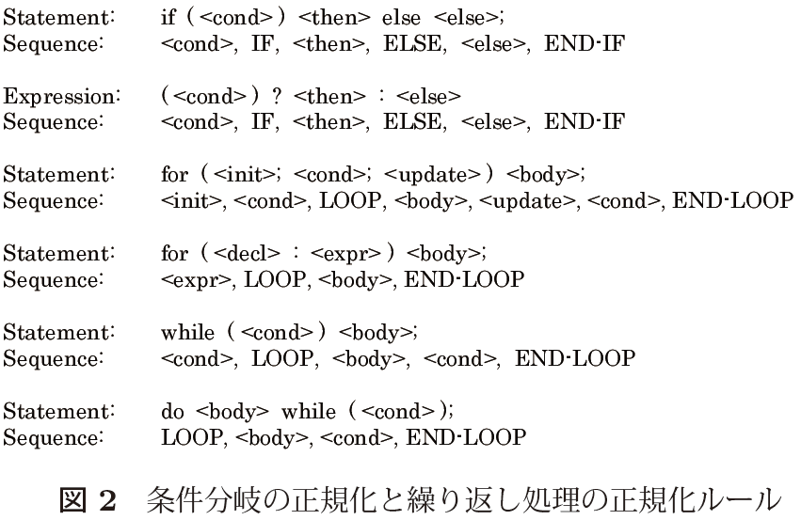
メソッド内の正規化（2/2）
メソッド呼び出し
  → 戻り値型，メソッド名，引数の型のリスト
    メソッド名に関しては，パッケージ名，クラス名を無視
制御構造
  条件分岐
    → IF，ELSE，END-IF
  繰り返し
    → LOOP，END-LOOP

Slide 7
メソッド内の正規化の例
int sampleMethod(int x, int y) {
int result = x * y;
while ( result < 100 ) {
methodCall();
result = result * 2;
}
if ( isDebugMode() ) {
printVerbose(result);
} else {
printSimple(result);
}
return result;
}
LOOP
void methodCall()
END-LOOP
boolean isDebugMode()
IF
void printVerbose(int)
ELSE
void printSimple(int)
END-IF
正規化
特徴列
メソッド

Slide 8
パターンマイニング
シーケンシャルパターンマイニング
マイニング例
  条件
    パターン長： 4以上，サポート値： 2以上
isDebugMode()
IF
printVerbose()
ELSE
printSimple()
END-IF
methodCall1()
IF
printVerbose()
END-IF
methodCall2()
isDebugMode()
IF
printVerbose()
END-IF
methodCall1()
isDebugMode()
methodCall3()
printVerbose()
LOOP
print()
END-LOOP
特徴列A
特徴列B
特徴列C
特徴列D

Slide 9
パターンマイニング（結果）
isDebugMode()
IF
printVerbose()
END-IF
パターン長：4
サポート値：2
instanceof
isDebugMode()
IF
printVerbose()
ELSE
printSimple()
END-IF
methodCall1()
IF
printVerbose()
END-IF
methodCall2()
isDebugMode()
IF
printVerbose()
END-IF
methodCall1()
isDebugMode()
methodCall3()
printVerbose()
LOOP
print()
END-LOOP
特徴列A
特徴列B
特徴列C
特徴列D

Slide 10
コーディングパターンの種類
コーディングパターンとは
・ 頻出する定型的なコード片
・ メソッド呼び出し，制御構造要素の列
イディオム
  プログラム実装上の定形処理
  実装に利用する言語やライブラリに依存
    例：イテレータによるループ処理
アプリケーション固有の機能実装
  アプリケーション中で特定の機能を実装する為に用意した枠組み
    例：JHotDrawのUndo機能の実現
10
Notes:
10

Slide 11
コーディングパターン例 ～ イディオム ～
…
Iterator it = list.iterator();
while( it.hasNext() ) {
Item item = (Item)it.next();
if (item.isActive()) {
item.deactivate();
}
}
…
イテレータ
iterator()
hasNext()
LOOP
next()
hasNext()
END-LOOP
…
for( Iterator it = list.iterator(); it.hasNext(); ) {
Item item = (Item)it.next();
if (item.isEnabled()) {
item.setInabled(false);
}
}
…
コーディングパターン
ソースコード上のインスタンス
Notes:
11

Slide 12
コーディングパターン例
～ アプリケーション固有の機能実装 ～
public void reverseAction(Figure figure) {
setUndoActivity(createUndoActivity());
List l = CollectionsFactory.current().createList();
l.add(figure);
l.add(((DecoratorFigure)figure).peelDecoration());
getUndoActivity().setAffectedFigures(
new FigureEnumerator(l));
…
}
Undo機能の実装
JHotDraw（Ver. 5.4b1）
createUndoActivity()
setUndoActivity()
getUndoActivity()
setAffectedFigures()
public void execute() {
super.execute();
setUndoActivity(createUndoActivity());
getUndoActivity()
.setAffectedFigures(view().selection());
FigureEnumeration fe
= getUndoActivity().getAffectedFigures();
…
}
コーディングパターン
ソースコード上のインスタンス
Notes:
12

Slide 13
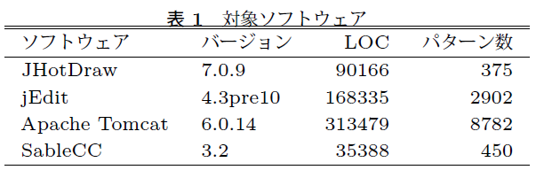
コーディングパターンの分析
膨大なパターン数
従来の絞り込みの指標
  パターン長
    パターンを構成する特徴要素数
  サポート値（インスタンス数）
    ソースコード上で実際に登場する回数
  キーワード検索

Slide 14
重要なパターンとは
開発者がプログラム理解のためにパターンを利用することを想定
重要なパターン
  プログラムの機能に関連したもの
  保守の際に考慮しなければいけないルール
不要なパターン
  言語依存のイディオム

Slide 15
コーディングパターンのメトリクス
パターン長
  パターンを構成する要素の数
インスタンス数
  パターンが検出されたメソッド数
制御構造要素の割合
  制御構造要素
    IF, ELSE, END-IF, LOOP, END-LOOP
  制御構造要素数 / パターン長（パターン全体の要素数）
従来はこの2つに
頼っていた

Slide 16
コーディングパターンのメトリクス
～パターンの密度～
LOOP
a()
b()
END-LOOP
パターンインスタンスの密度（DENinst）の平均
DENinst = LENpat / LENinst
DENinst = 4 / 6
  LENpat
    コーディングパターンの要素数
  LENinst
    インスタンス開始要素から，
    インスタンス終了要素までの要素数
LENpat
コーディングパターン
v()
LOOP
a()
b()
w()
x()
END-LOOP
y()
z()
LENinst
インスタンス
Notes:
16

Slide 17
コーディングパターンのメトリクス
～パターンの分散～
パターンインスタンスのパッケージ間の分散度合
RAD = 0
RAD = 1
RAD = 2
pkg
pkg
1
pkg
2
0
ファイルA
ファイルC
ファイルA
ファイルB
ファイルA
ファイルB
パターンインスタンス
Notes:
17

Slide 18
コーディングパターンのメトリクス
～非繰り返し要素の割合～
コーディングパターン中の非繰り返し要素の割合
x()
a()
b()
a()
b()
a()
b()
y()
z()
非繰り返し要素の割合
= 1 – （繰り返し要素数 / 全要素数）
= 1 – （4 / 9）
= 5 / 9
コーディングパターン

Slide 19
メトリクスの関連性分析
オープンソースソフトウェアからコーディングパターンを抽出
  パターンマイニングの設定
    10 ≦ インスタンス数
    4 ≦ パターン長
コーディングパターンのメトリクスを計測
メトリクスの関連性の分析
調査対象のソフトウェア
Name | Version | LOC | #Pattern
JHotDraw | 7.0.9 | 90166 | 375
jEdit | 4.3pre10 | 168335 | 2902
Apache Tomcat | 6.0.14 | 313479 | 8782
SableCC | 3.2 | 35388 | 450

Slide 20
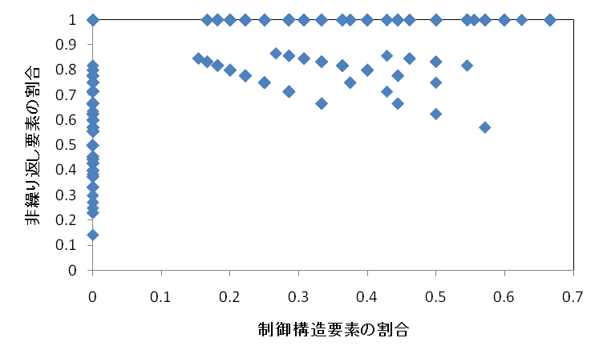
非繰り返し要素の割合と制御構造要素の割合
制御構造要素を含むパターン
  非繰り返し要素の割合が高い
  LOOP構造により，繰り返し処理が集約
制御構造要素を含まないパターン
  同じメソッド呼び出しを，繰り返し処理として実現できないものが含まれる
制御構造を含むパターン
制御構造を含まないパターン
（ｊEdit）

Slide 21
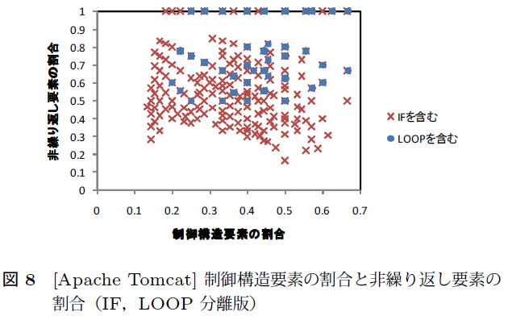
非繰り返し要素の割合と制御構造要素の割合
～Apache Tomcatの場合～
パターン長：24（最長）
サポート値（インスタンス数）：12
「isDebugEnabled(), IF, debug(), END-IF」の繰り返し

Slide 22
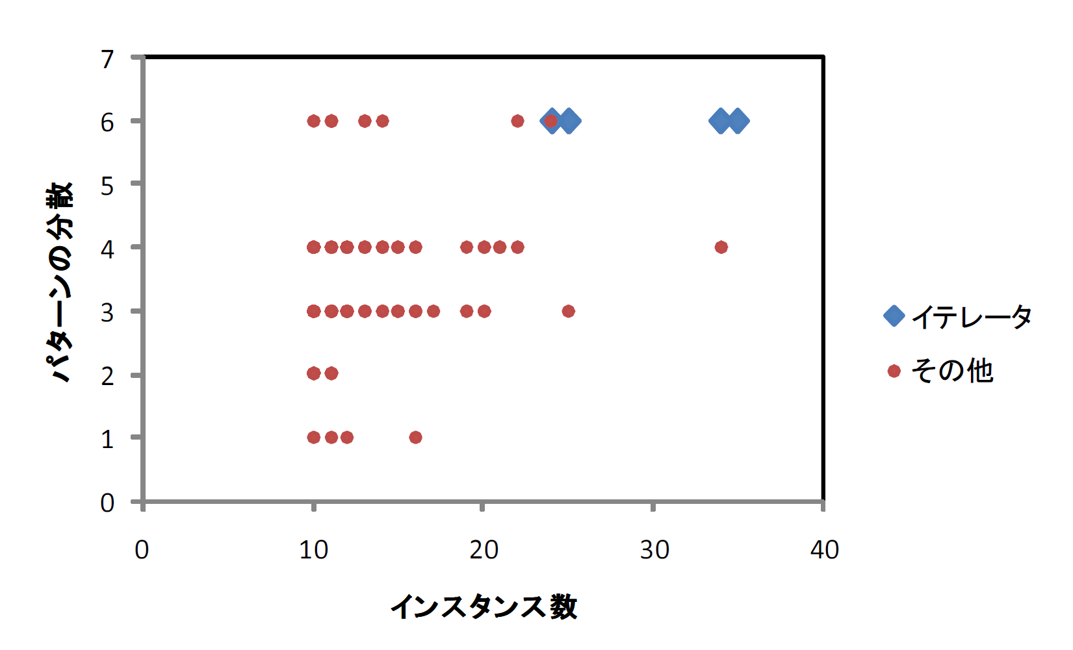
パターンの分類とメトリクスの関係
ライブラリの利用法に関連するパターン
  ソフトウェア全体に登場
  SableCCでは29.3%がイテレータに関連
  （例）イテレータの利用
（JHotDraw）

Slide 23
まとめと今後の課題
まとめ
  コーディングパターン
    抽出方法
    種類
  コーディングパターンのメトリクス
    6種類
  分析結果
    パターン分類とメトリクス
    非繰り返し要素の割合と制御構造要素の割合
今後の課題
  コーディングパターンの分析環境の整備
  メトリクスの改善
    パターンインスタンスの分散

